Slide 1
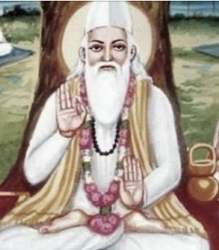
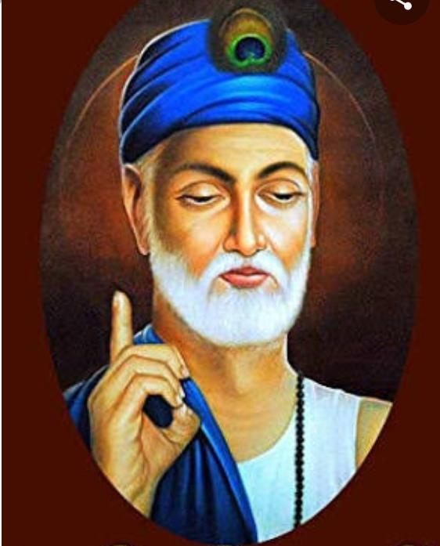
कबीर की साखियाँ
कबीर दास

Slide 2
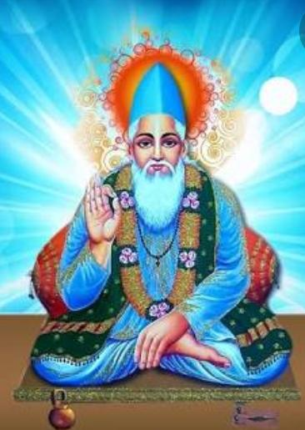
कवि परिचय
कबीरदास ज्ञानमार्गी शाखा के प्रमुख एवं प्रतिनिध कवि माने जाते
हैं। कबीर का जन्म 1399 ई. में काशी में हुआ।कहा जाता है कि इनका जन्म एक विधवा ब्राह्यणी के गर्भ से हुआ
था और वह लोक-लाज के डर से इन्हें लहरतारा नामक तालाब
के निकट छोड़ आई थी।

Slide 3
कवि परिचय
वहाँ से ले जाकर नीमा और नीरू जुलाहा दंपत्ति ने इनका पालन-पोषण किया।
इस प्रकार हिन्दु-मुसलमान दोनों के संस्कार इनके जीवन में विद्यमान है। कबीर अनपढ़ थे। उन्होंने स्वंय कहा है-
मसि कागद छुऔ नहिं,
कलम गहि नहिं हाथ।

Slide 4
कवि परिचय
इनके परिवार के बारे में स्थिति स्पष्ट नहीं है। कहा जाता है
कि इनकी पत्नी का नाम लोइ था जिससे कमाल और
कमाली दो संतानें थीं। रामानंद इनके गुरू थे। कबीर जी की मृत्यु 1495 ई. में महनगर में हुई।

Slide 5
रचनाएँ
कबीर की रचनाओं के संकलन बीजक के तीन अंग हैं -
सबद, साखी और रमैनी।

Slide 6
साहित्यिक विशेषताएँ
कबीर के काव्य का विषय कुरीतियों,सामाजिक एवं धार्मिक बुराइयों का खंडन करना था। उन्होंने समाज में फैले हुए ढोंग, आडंबरों, जाति-पाति के भेदभाव पर कड़े प्रहार किए हैं।

Slide 7
भाषा-शैली
कबीर की भाषा-शैली ने सामान्य जन को प्रभावित किया है। उनकी भाषा पंचमेल खिचड़ी है जिसे साहित्यकार सधुक्कड़ी के नाम से पुकारते हैं। इस भाषा में पूर्वी हिन्दी, ब्रज,अवधी, राजस्थानी, पंजाबी आदि भाषाओं का मिश्रण है।

Slide 8
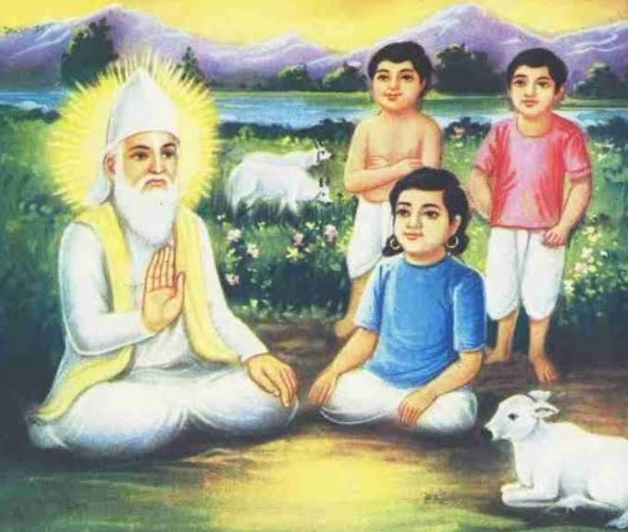
साखी -1
जाति न पूछो साध की, पूछ लीजिए ग्यान।
मोल करो तरवार का, पड़ा रहन दो म्यान॥1॥

Slide 9
शब्दार्थ
साध = साधू या सज्जन
ज्ञान = जानकारी
मोल करना = खरीदना
तरवार = तलवार
म्यान = तलवार रखने का कोष, खोल

Slide 10
भावार्थ
कबीरदास जी कहते हैं साधु की सही पहचान करने के लिए उसकी जाति न पूछ कर उसका ज्ञान पूछना चाहिए । साधु का ज्ञान ही उसकी असली पहचान है । कबीर उदाहरण देकर अपनी बात स्पष्ट करते हैं कि मूल्य तो तलवार का होता है ,म्यान का कोई विशेष महत्व नहीं होता । हमें व्यक्ति के वास्तविक रूप की पहचान करनी चाहिए । ज्ञान से ही ईश्वर की प्राप्ति होती है ।

Slide 11
साखी -2
आवत गारी एक है ,उलटत होइ अनेक ।
कह 'कबीर' नहिं उलटिए ,वही एक की एक॥2॥

Slide 12
शब्दार्थ
आवत - आना
गारी - गाली
उलटत - उलटना

Slide 13
भावार्थ
कबीरदास कहते हैं कि जब किसी के द्वारा दी गई कोई गाली आती है तो वह अपने आप में एक होती है ।लेकिन जब इसी गाली को प्रतिक्रिया स्वरूप लौटाया जाता है तो यह अनेक रूप धारण कर लेती है ।व्यक्ति एक गाली के बदले दूसरे को अनेक गालियां देता है। हमें किसी को भी प्रतिक्रिया स्वरूप ऐसे अभद्र वचन नहीं देने चाहिए भले ही वह एक ही गाली क्यों न हो।कबीर बुराई को बुराई से नष्ट न करके अच्छाई से मिटाना चाहते हैं ।

Slide 14
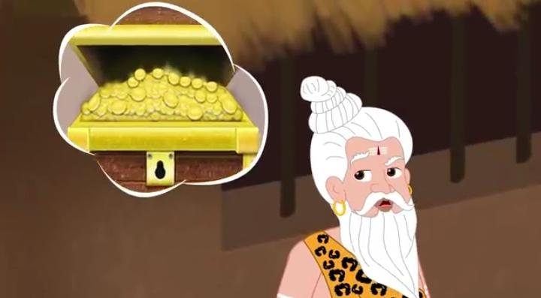
साखी -3
माला तो कर में फिरै ,जीभि फिरै मुख माँहि।
मनुवाँ तो दहुँ दिसि फिरै, यह तो सुमिरन नाहिं॥3॥

Slide 15
शब्दार्थ
कर -हाथ मनुवाँ- मन
जीभि -जीभ माँहि - में
दहुँ दिसि - दसों दिशा में सुमिरन - स्मरण, याद

Slide 16
भावार्थ
इस साखी में कबीर जी मन की चंचलता के बारे में बताते हैं । इंसान जीभ और माला से भले ही प्रभु का नाम जपता रहता है लेकिन उसका मन अपनी चंचलता त्याग नहीं पाता है । चंचल मन के कारण वह दसों दिशाओं में घूमता रहता है। अगर प्रभु को पाना है तो हमें एकाग्र होकर उनकी भक्ति करनी होगी ।प्रभु का नाम लेना और उनकी भक्ति करना तभी सार्थक है जब हम अपने मन पर काबू पाने और सच्चे मन से भक्ति करें ।

Slide 17
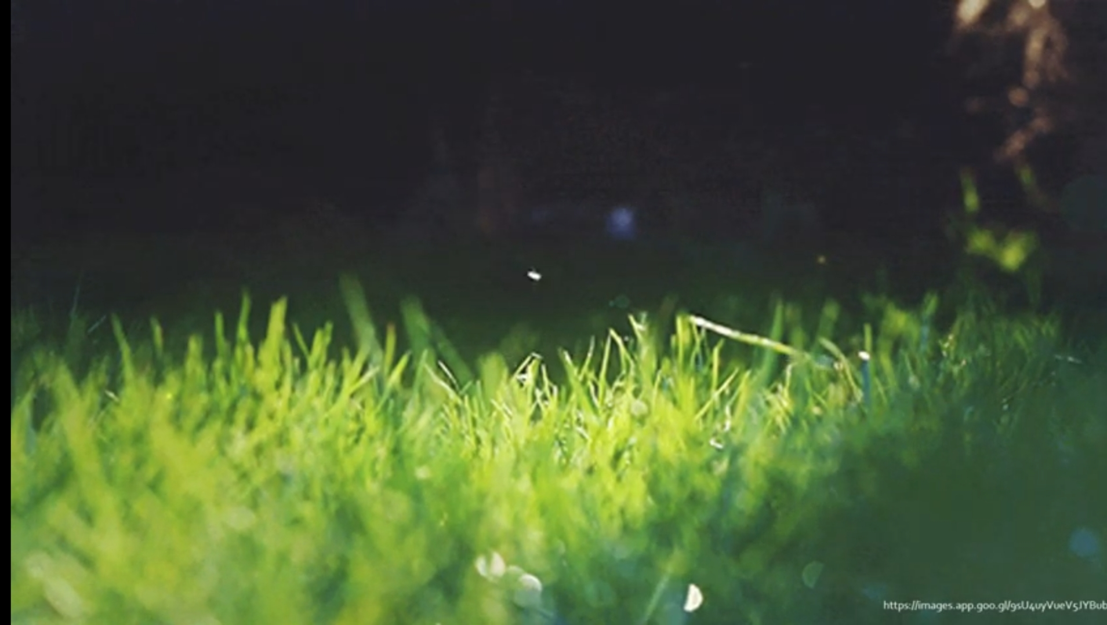
साखी - 4
कबीर घास न नींदिए, जो पाऊँ तलि होई।
उड़ि पड़ै जब आँखि मैं, खरी दुहेली होइ॥4॥

Slide 18
शब्दार्थ
नींदिए - निंदा करना
पाऊँ तलि- पैरों के नीचे
खरी - अत्यधिक
दुहेली - दुखदाई कष्ट कारक

Slide 19
भावार्थ
कबीरदास कहते हैं कि हमें कभी उस घास की भी निंदा नहीं करनी चाहिए, जो हमारे पैरों के नीचे दबी हुई हो, क्योंकि जब घास का तिनका उड़कर आंखों में गिर जाता है तो मानव को अत्यधिक पीड़ा एवं कष्ट होता है । भाव यह है कि हमें कभी भी अपने से निम्न व गरीब लोगों की निंदा नहीं करनी चाहिए क्योंकि जब निम्न या दबा हुआ व्यक्ति जागृत होता है तो वह कष्ट देने वाले व्यक्तियों पर बहुत भारी पड़ता है ।

Slide 20
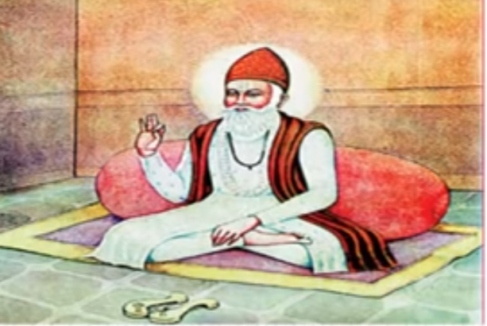
साखी -5
जग में बैरी कोई नहिं, जो मन सीतल होय ।
या आपा को डारि दे ,दया करै सब कोय॥5॥

Slide 21
शब्दार्थ
जग- संसार ,दुनिया
बैरी - शत्रु ,दुश्मन
सीतल - ठंडा ,धैर्यशील
आपा - अहंकार ,घमंड

Slide 22
भावार्थ
कबीरदास जी कहते हैं कि जिस व्यक्ति का मन शीतल है , उसका इस संसार में कोई भी शत्रु नहीं होता अर्थात शांत एवं धैर्यवान व्यक्ति का कोई शत्रु नहीं होता । हे मनुष्य ! तू अपना यह गुस्सा त्याग दें और सभी पर अपनी दया दृष्टि डाल । तुम सभी से प्रेम भाव से मिलो । कबीर मनुष्य को कहते हैं कि वह अपने क्रोध को शांत कर प्यार और सदाचार के साथ जीवन यापन करें ।

Slide 23
धन्यवाद
सविता
टीजीटी हिंदी

